Slide 1
Система пофидерного контроля изоляции сети постоянного тока «СЕНСОР»

Slide 2
Назначение
Система «СЕНСОР» предназначена для контроля состояния изоляции сети постоянного тока с напряжением 110-220В.
Дополнительные функции:
измерение и контроль напряжения сети;
измерение и контроль напряжения асимметрии аккумуляторной батареи;
измерение тока аккумуляторной батареи и контроль его направления;
измерение токов зарядных устройств;
контроль положения коммутационных аппаратов присоединений;
измерение и контроль полного сопротивления изоляции сети;
формирование обобщенных сигналов о неисправностях в сети и в системе;
передача информации на верхний уровень АСУТП (10/100 base-T Ethernet);

Slide 3
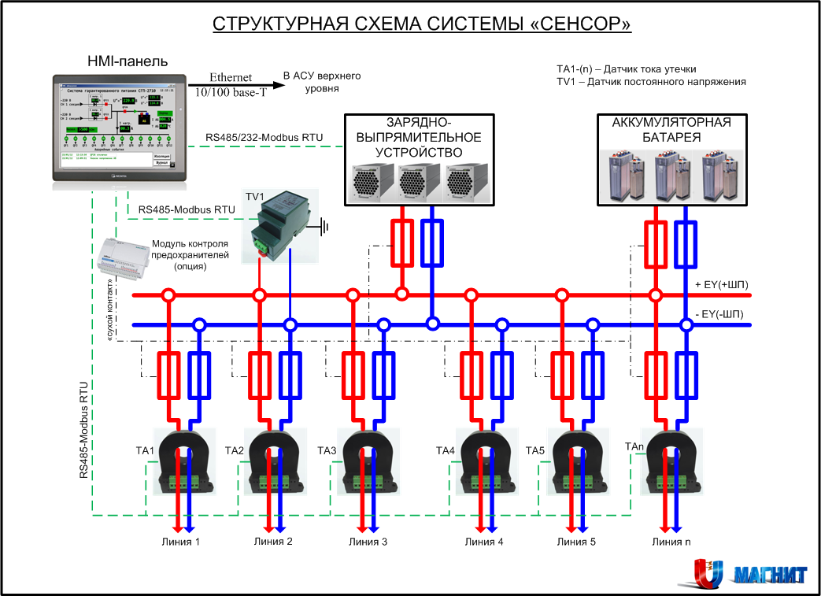

Slide 4
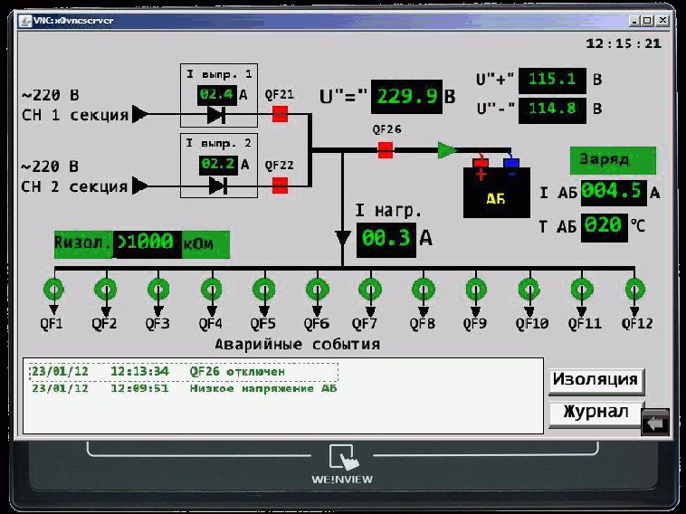
Состав системы
HMI-панель - компактная вычислительная машина со встроенным жидкокристаллическим дисплеем, предназначенная для визуализации параметров процесса и осуществления операторского управления.
2xRS485
MODBUS RTU
Ethernet
RS232

Slide 5
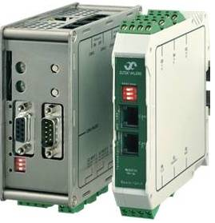
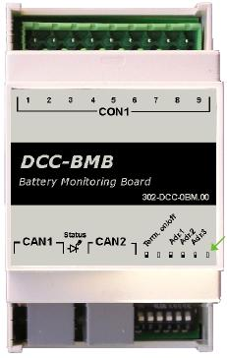
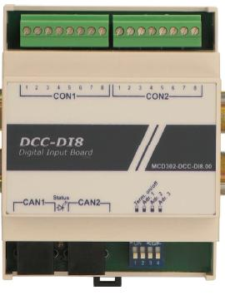
Блок измерения параметров сети постоянного тока
Контроллер
ELTEK UPC4
Модуль контроля АБ
ELTEK DCC-BMB
Модуль дискретных входов
ELTEK DCC-DI8
Шина CAN
Шина CAN
Назначение:
измерение и контроль напряжения сети,
измерение тока аккумуляторной батареи и контроль его направления,
измерение токов зарядных устройств,
контроль положения коммутационных аппаратов присоединений

Slide 6
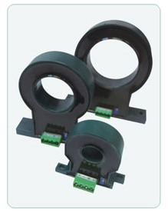
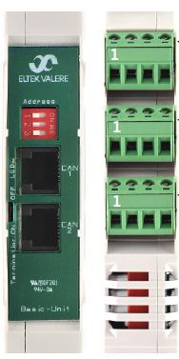
Блок контроля изоляции
Датчики
дифференциального
тока
Модуль измерения
пост. напряжения
ELTEK UPC4 BASIC
RS485 MODBUS RTU
Шина CAN
Назначение:
измерение и контроль сопротивлений изоляции полюсов сети,
измерение полных сопротивлений изоляции отходящих присоединений,

Slide 7
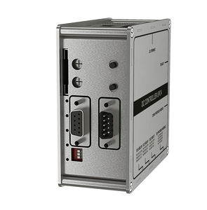
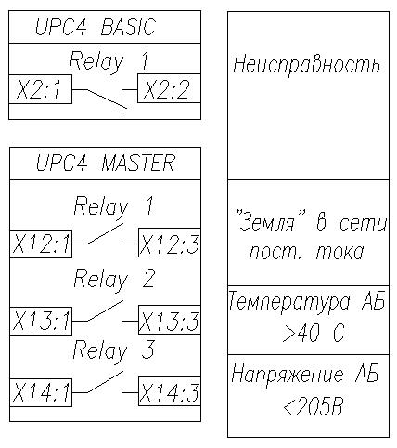
Блок сигнализации
Контроллер
ELTEK UPC4
RS485
MODBUS RTU
«сухой» контакт
В схему сигнализации
Ethernet
Назначение:
формирование сигналов о неисправностях в сети, и группового сигнала в центральную сигнализацию

Slide 8
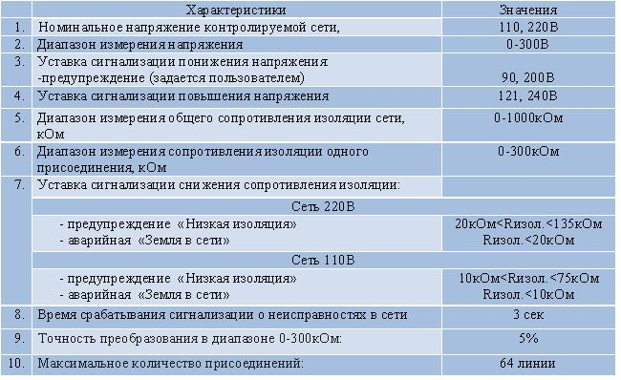
Технические характеристики системы «СЕНСОР»

Slide 9
Особенности системы «СЕНСОР»:
Отсутствие внешнего наложенного источника напряжения или тока, благодаря чему отсутствует дополнительное повышение напряжения на полюсах сети во всех режимах работы, которое может привести к пробою ослабленной изоляции и спровоцировать двойное замыкание на землю в сети.
Способность определять снижение сопротивления изоляции в нескольких точках сети одновременно, в том числе и на разных полюсах.
Возможность работы с заданной точностью в протяженных сетях постоянного тока.
Не оказывается воздействие на чувствительные дискретные входы микропроцессорных защит.

Slide 10
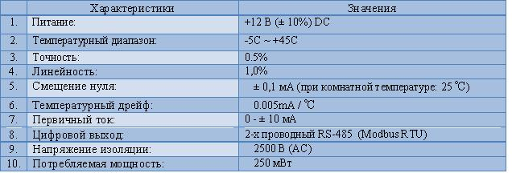
Технические характеристики датчиков тока утечки.
Для контроля токов утечки используются датчики дифференциального постоянного тока - SLD (компания 3E Sensor, Китай), с номинальными значениями тока утечки от 0 до 10mА, с высокой перегрузочной способностью, с цифровым выходом - RS485.

Slide 11
Принцип действия.
Принцип основан на измерении напряжений на полюсах сети по отношению к земле и токов утечки, протекающих по присоединениям.
Напряжение полюсов сети контролируется модулем UPC4 Basic. Модуль UPC4 Basic объединен шиной CAN с контроллером UPC4 Master. Все контролируемые параметры и сигналы считываются контроллером UPC4 Master, и выводятся на HMI-панель. (RS485, протокол Modbus).
На каждой отходящей линии установлены датчики тока утечки. Датчики оснащены микропроцессорами, которые выполняют обработку входных аналоговых сигналов и передают результаты в цифровом виде по электрической сети передачи данных (RS485 -Modbus) HMI-панели.
По результатам измерений вычисляется значение сопротивления изоляции линии, по формуле: R=Uп/I;
-где Uп –напряжение полюса сети, относительно земли;
I- ток утечки линии;
Выполнены две уставки по сопротивлению изоляции сети постоянного тока.
1-ая уставка - предупредительная сигнализация <135 кОм.
2-ая уставка - аварийная сигнализация <20 кОм.

Slide 12
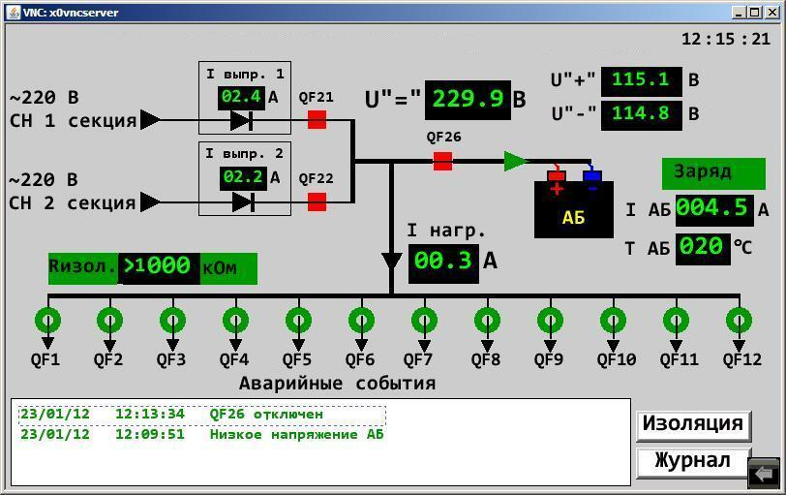
Режимы работы
Нормальный режим

Slide 13
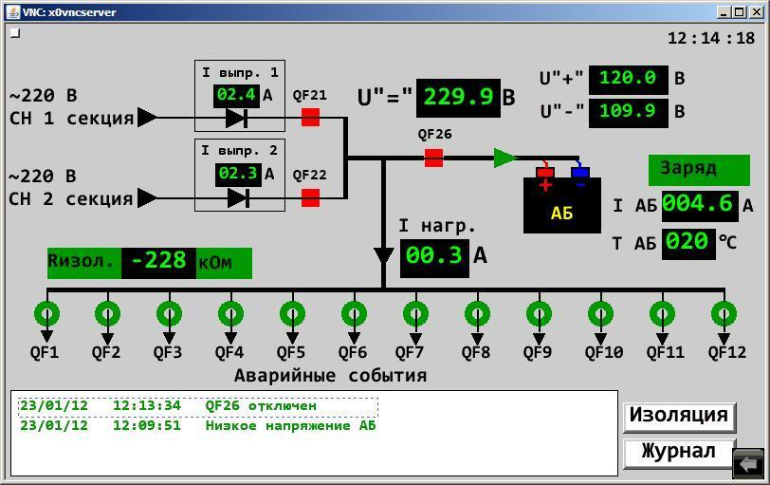
Снижение сопротивления изоляции <1000кОм (но не менее 135кОм).

Slide 14
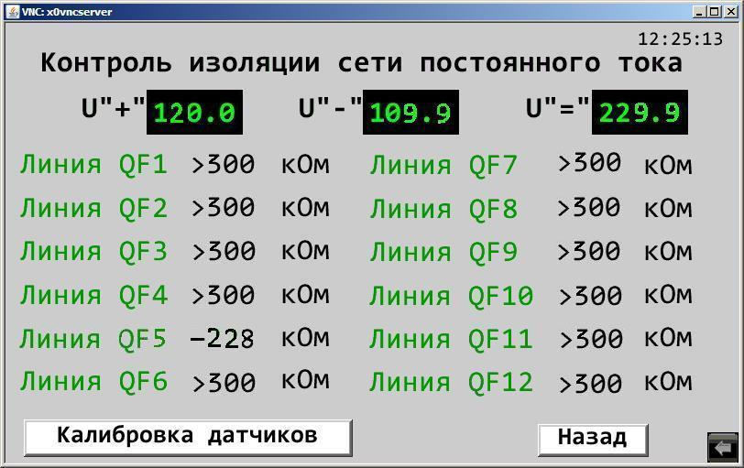
Снижение сопротивления изоляции на линии QF5

Slide 15
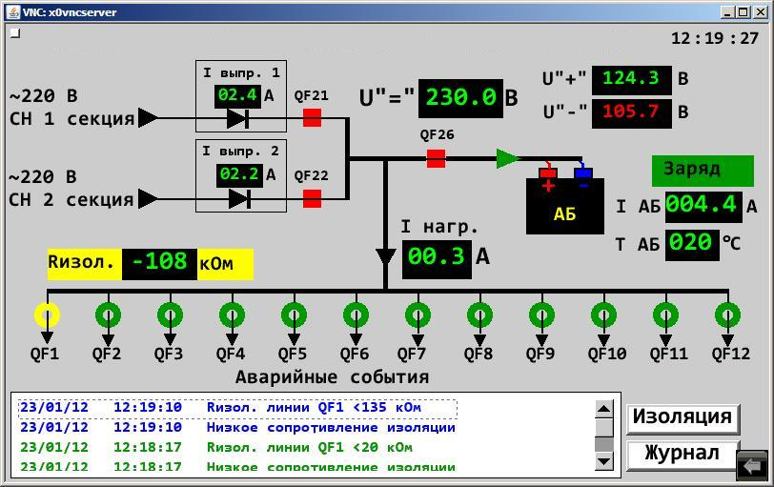
Снижение сопротивления изоляции <135кОм на отходящей линии QF1

Slide 16
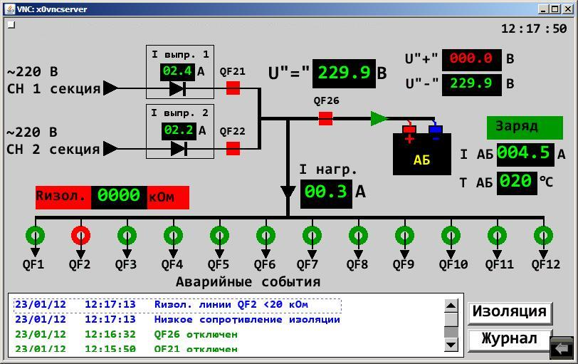
Снижение сопротивления изоляции <20 кОм на отходящей линии QF2

Slide 17
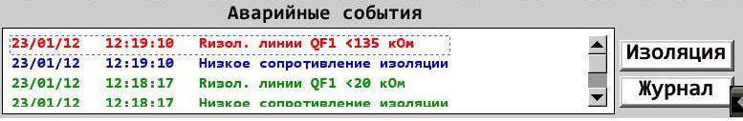
Журнал аварийных событий
Каждому аварийному сообщению присваивается метка времени (дата/время), и сообщение записывается на SD карту HMI-панели (срок хранения информации более 1 года).

Slide 18
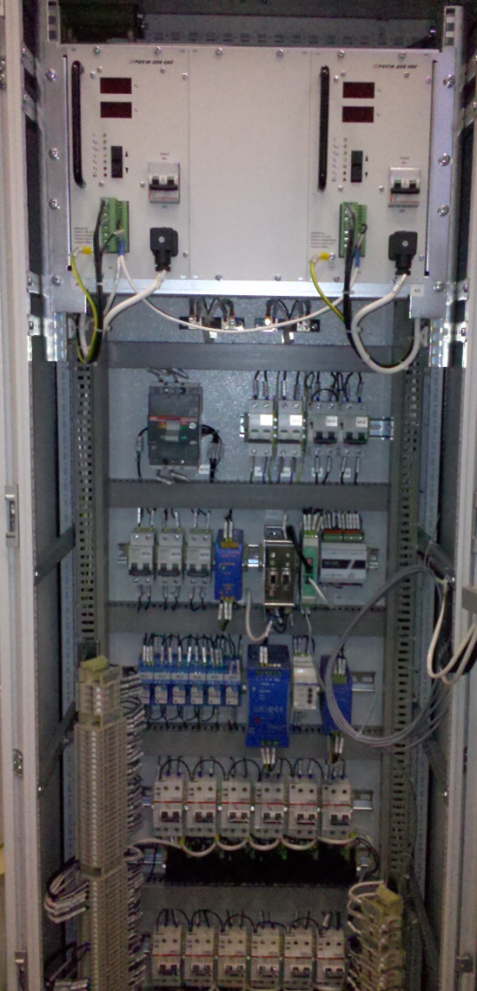
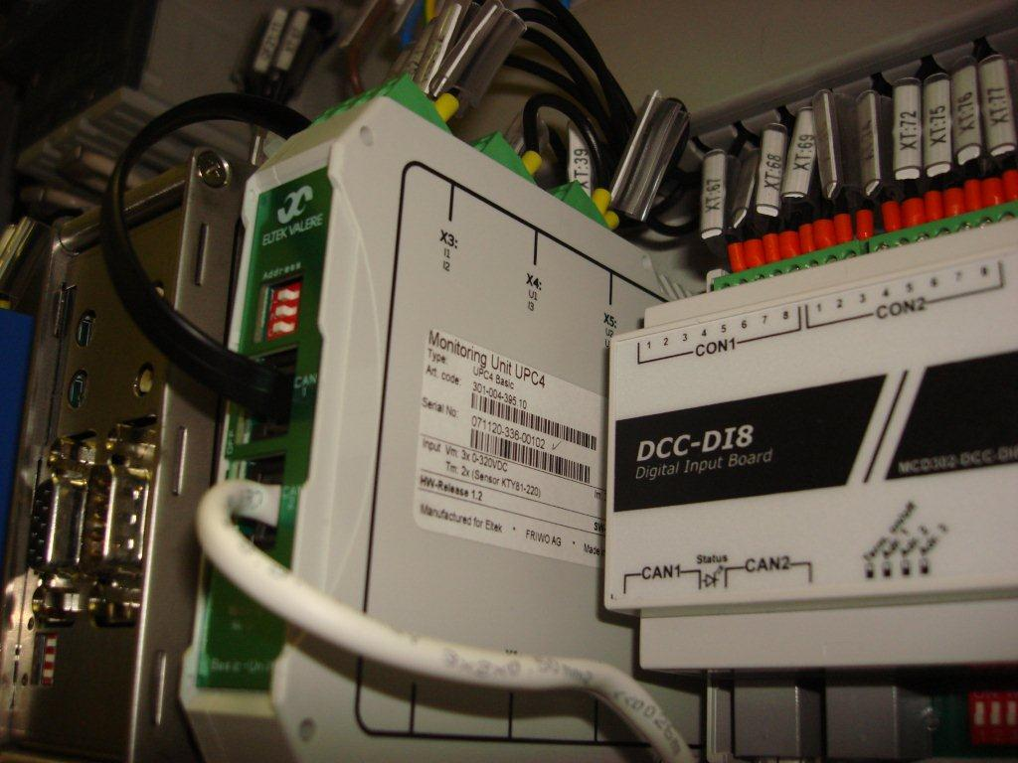
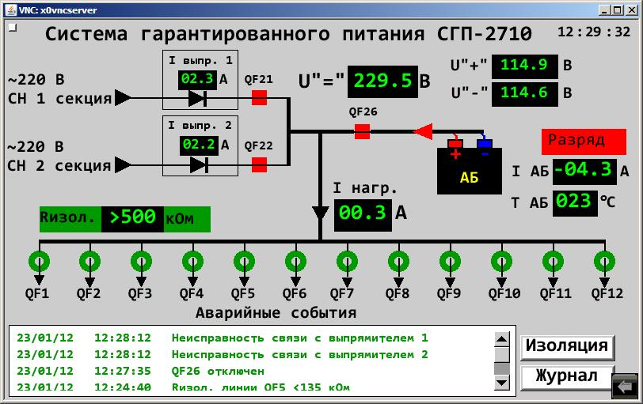
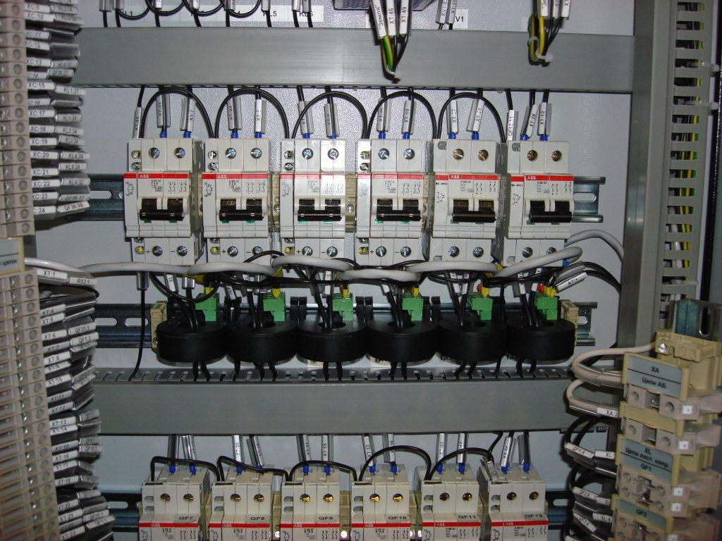
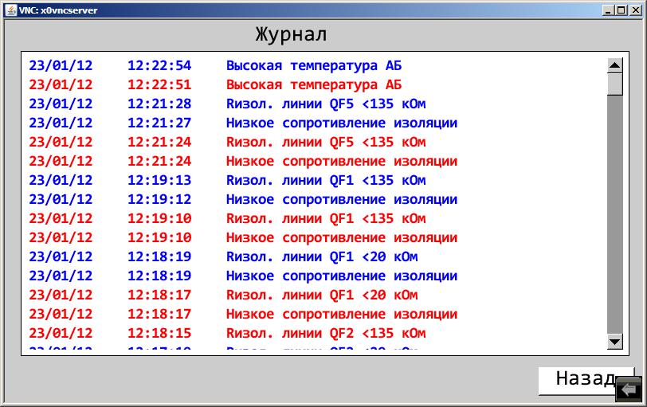
Выполненные проекты

Slide 19
Спасибо за внимание!

